Slide 1
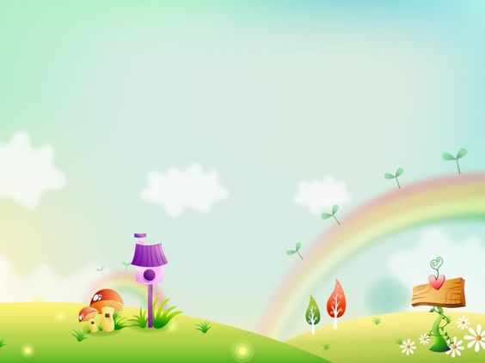

CUARTO ENCUENTRO DE: “LEYENDO CON MI PROFE”
GRADO: TERCERO
SEDE: D

Slide 2
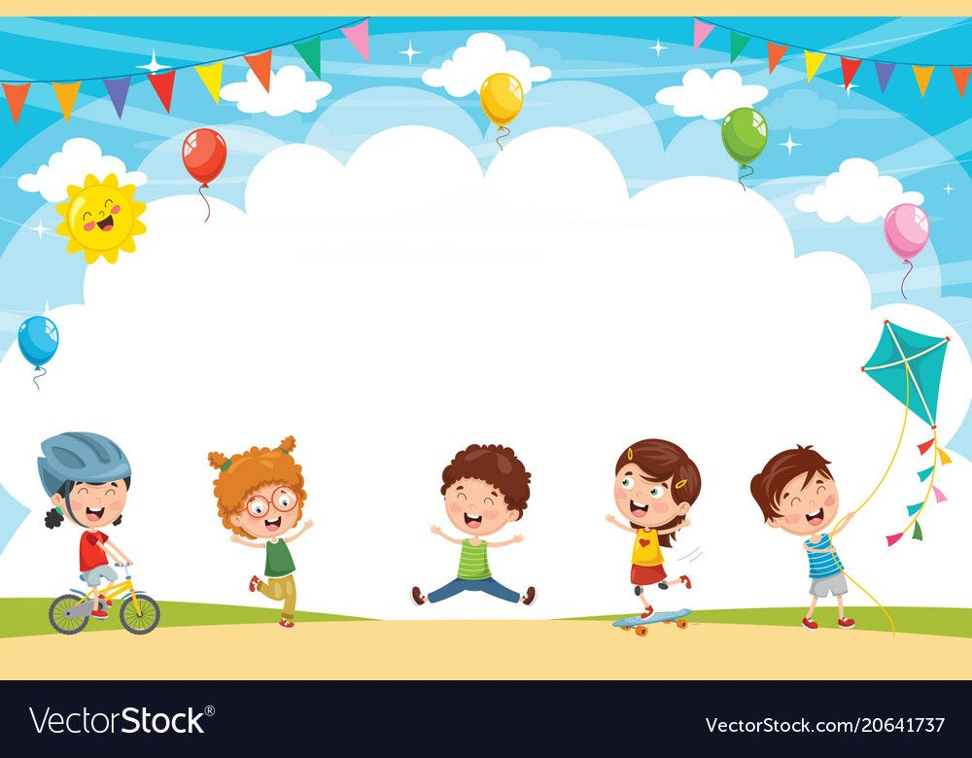
EL LUGAR MAS BONITO DEL MUNDO
By: Ann Cameron
CUARTO CAPITULO
CHAPTER FOUR

Slide 3
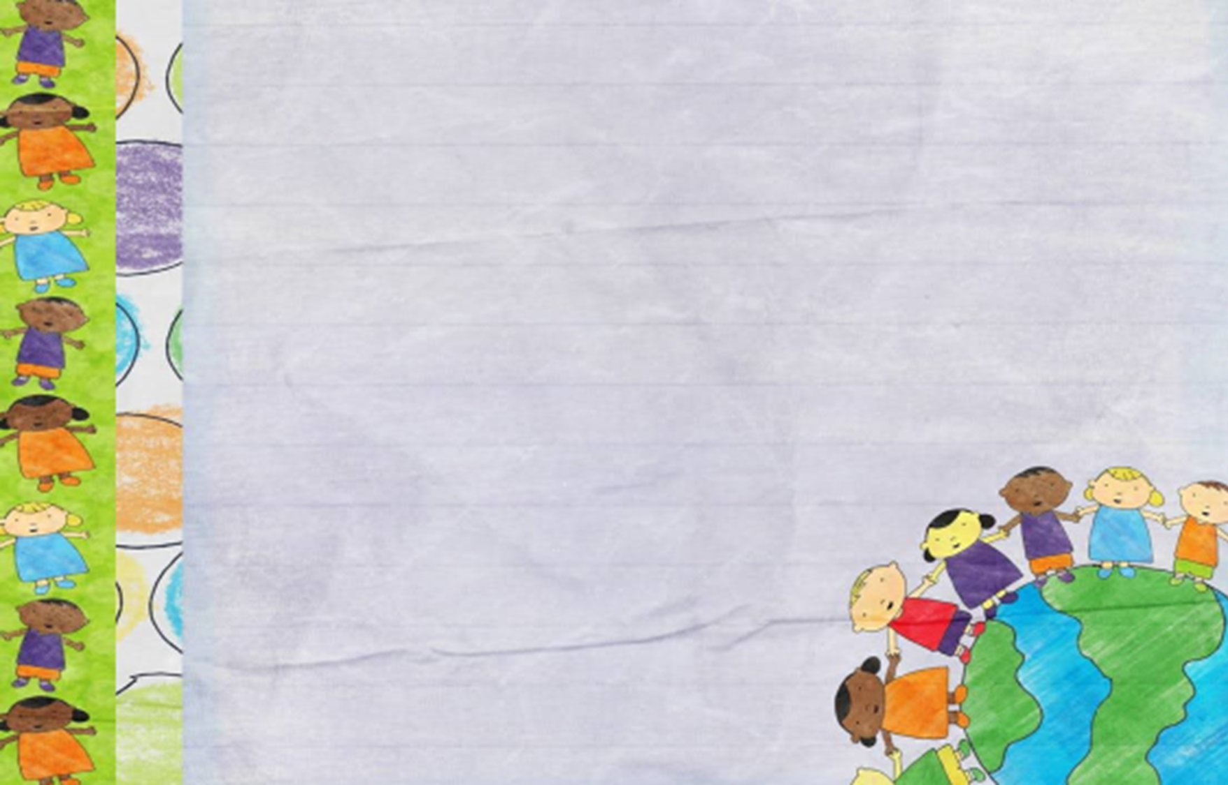
Repasemos entre todos lo acontecido
en los capítulos anteriores:
¿Quién es el personaje principal del libro?
¿Por qué Juan se vio obligado junto con su mamá a vivir con su abuela?
¿Cuál fue la causa por la cual la mamá abandonó a Juan y como se sintió él?
¿En dónde le tocó dormir a Juan en casa de su abuela y Por qué?
¿A qué se dedicaba la abuela de Juan y qué oficio le enseñó?

Slide 4
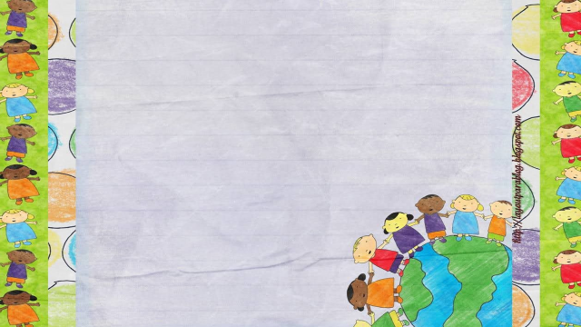
¡Vamos a predecir!…
Recuerdas que en el capítulo anterior, Juan empezó a trabajar como lustra botas, por orden de su abuela. ¿Cuál crees que será el futuro que le deparará a Juan en este capítulo?

Slide 5
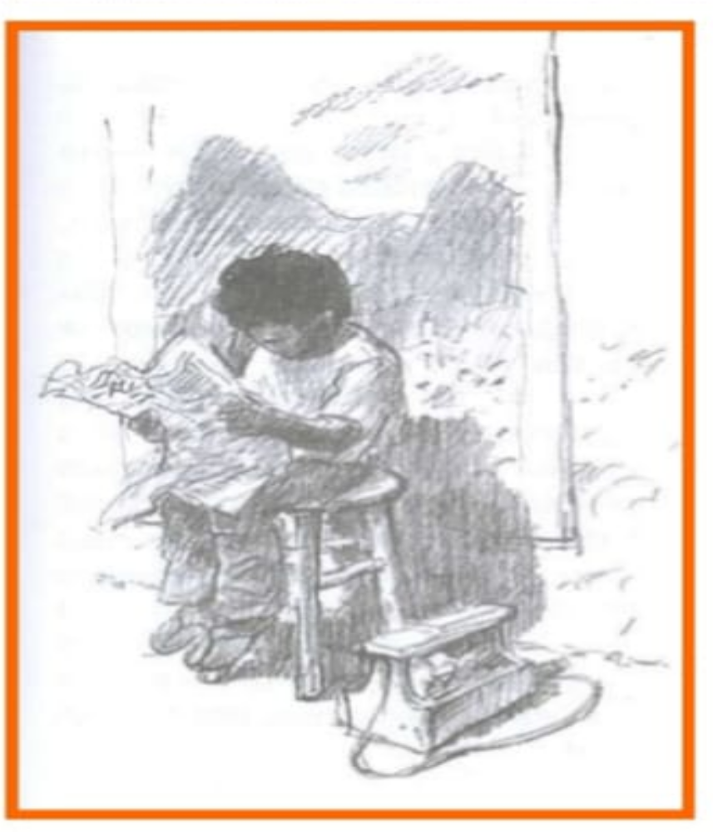
Observa
detenidamente
esta imagen.

Slide 6
CAPÍTULO CUATRO- CHAPTER FOUR
Sólo había una cosa que, a veces, me hacía sentirme un poco triste, y era cuando veía que pasaban cerca de mí chicos que iban a la escuela. Yo me pasaba el día sentado entre el polvo, manchado de betún, y ellos iban limpios y bien peinados con sus lápices y sus cuadernos camino de sus clases.
Hay muchos chicos que no van a la escuela
porque sus padres quieren que trabajen.

Slide 7

La ley dice que todos los chicos tienen que ir a la escuela hasta que cumplan doce años; pero la verdad, es que en la escuela no hay sitio para todos, así que nadie obliga a los chicos a ir.
La mayor parte de los chicos que trabajan lo hacen en el campo, en las plantaciones de cebollas, así que yo me sentía muy solo cuando veía pasar a los chicos que iban a la escuela.
¿Nombra las razones por las cuales Juan, se sentía muy triste?

Slide 8
Después de un tiempo, empecé a preguntarme por qué mi abuela no me habría mandado a mí a la escuela. Y se me ocurrió pensar en que si me quisiera de verdad me habría mandado a la escuela en vez de tenerme limpiando zapatos.
Quería pedirle que me dejara ir a la escuela, pero me daba miedo decírselo. Temía que me dijera que no. Porque entonces yo me daría cuenta de que no me quería por mí sino porque estaba ganando dinero para ella.
¿Qué lo hizo suponer a Juan que su abuela no lo quería?

Slide 9
¿ Y si ella era como mi padre y mi madre y mi padrastro, que nunca se preocuparon por mí y yo me daba cuenta de que no me quedaría y sólo estaba fingiéndolo?
Después acabé por decirme que mi abuela era buena; que ella no tenía la culpa de tener más necesidad de dinero que yo de escuela; al final decidí que no necesitaba la escuela para nada, que yo solo aprendería a leer.
Preguntaba a mis clientes qué letras eran las que aparecían en los letreros de los carteles, muy pronto ya pude leer: COCA-COLA, BANCO DE GUATEMALA, OFICINA DE TURISMO,

Slide 10
Y hasta lo que estaba escrito debajo de la
foto de San Pablo.
Cuando se me acabaron los carteles de los alrededores, alguien me dio un periódico y los clientes me ayudaron.
Corté el periódico y siempre llevaba una página en el bolsillo de atrás de mi pantalón cuando iba a trabajar. Poco a poco empecé a ser capaz de leerlas casi todas.
¿Qué reflexión hizo Juan con respecto a su abuela al no enviarlo a la escuela. Era una persona buena o mala. Tú que crees?
¿Qué valor puedes destacar en Juan en esta parte del capítulo que lo impulsó a aprender a leer?

Slide 11
Cuando no estaba leyendo y estaba solo allí sentado esperando a los clientes me ponía a pensar en qué estarían haciendo los chicos en la escuela, y si mi abuela me querría de verdad y era como si la vida se parase, porque todo eso era lo único en que podía pensar.
Y finalmente decidí que no tenía más remedio que hacerlo, quiero decir, preguntarle a mi abuela lo de ir a la escuela. Le pedí a un amigo mío, Roberto, un huérfano que vive en la calle, que me guardase mi caja de limpiabotas, y me fui al mercado para
hablar con la abuela.

Slide 12
Se quedó muy sorprendida cuando me vio porque creía que aquella hora yo estaba trabajando.
-¿Qué pasa, Juan? –me preguntó.
Y yo le dije:
-Abuela, quiero ir a la escuela.
-¿A la escuela? – me dijo, tan asombrada como si yo le hubiera dicho que quería irme a Marte-. No puedes ir.
-¿Sí que puedo! –dije yo-. Todo lo que tienes que hacer es llevarme.
Yo había pensado que si ella me decía que no, yo lo aceptaría pero no lo hice.
¿Qué motivó a Juan el querer ir a la escuela?
¿Consideras que estuvo correcto que Juan fuese honesto con la abuela al expresar que quería ir a la escuela?

Slide 13
-Eres muy pequeño- me dijo-, sólo tienes cinco años.
-Abuela, no tengo cinco, ¡tengo siete!
Éramos tantos los que vivíamos con ella, que
había perdido la cuenta de los años que yo tenía.
-¿Qué tienes siete?¿Y por qué no me lo has dicho antes? Sois muchos y no puedo acordarme de la edad que tiene cada uno; debiste habérmelo recordado en su momento. ¿Y cuánto tiempo hace que tienes siete años?
Y me lo preguntó como si sospechase que yo le había jugado una mala pasada cumpliendo siete años.
¿Cuántos años crees que llevaba viviendo Juan con su abuela?

Slide 14
-Seis meses- le dije.
-¡ Y has dejado pasar todo ese tiempo sin
decirme nada!
-Era tan importante para mí que no podía hablarte de ello.
-¡Justamente porque es importante para ti es por lo que deberías haberme hablado de ello!
-dijo la abuela-. Tienes que luchar por tus cosas, y no importa si pierdes. Lo que importa de veras es que no dejes nunca de batallar por conseguir lo que de verdad quieres.
En este parte del capítulo, encuentras una hermosa reflexión que hace la abuela, Explícala con tus palabras y ¿Qué mensaje te deja para tu vida el pensamiento de la abuela?

Slide 15
Desde luego- continuó- habló de cosas importantes, no de algo como agua caliente
o electricidad. Bueno, y si es verdad que ya
tienes siete años, debes ir a la escuela. Tendrías que haber estado yendo desde hace ya mucho tiempo.
¿Estás de acuerdo con la decisión que tomó la abuela o crees que Juan debería esperar más tiempo para asistir a esta?
¿Qué es lo que más recuerdas de tu escuela?
¿ Quién fue tu primer profesora?

Slide 16
Mira nuevamente la diapositiva No. 5 y analiza si la imagen tiene relación con el contenido del cuarto capítulo. Explica tu respuesta.

Slide 17
ACTIVIDADES
Qué título le colocarías al capítulo cuatro del libro?
¿Que derecho fundamental se le está vulnerando a Juan en este capitulo, investiga y coméntalo con tu familia?
¿Cómo aprendió Juan a leer? ¿Qué elementos del medio utilizo? Dibújalos.
¿Crees que es importante asistir al colegio? ¿ por qué?
¿Recuerdas que es una historieta? Con base en lo leído en este capítulo, realiza una historieta con las escenas que más te llamaron la atención.

Slide 18
¿Hará nuevos amigos Juan?...
¿Le irá bien en la escuela?...
TE ESPERAMOS EN EL PRÓXIMO CAPITULO, PARA QUE CONOZCAS MAS AVENTURAS DE JUAN EN LA ESCUELA…
Continuará…

